Slide 1
LOGISTIQUE
Regards méthodologiques et théoriques depuis les Suds
Séminaire Splott
13 avril 2026
Hélène Blaszkiewicz
UMR Prodig CNRS

Slide 2
PARTIE 1
Analyser la complexité et variabilité des flux commerciaux en Afrique :
Les régimes de circulation

Slide 3
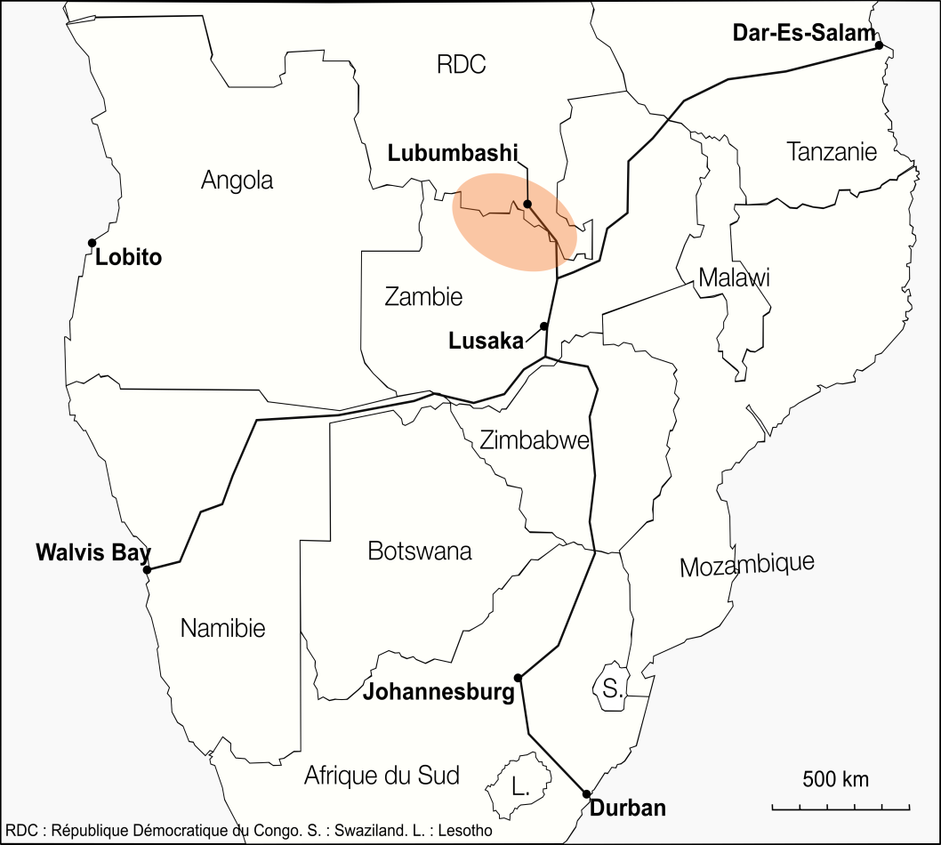

Slide 4
Le plan de ma présentation :
Un problème théorique : caractériser les circulations commerciales
La littérature existante et ses limites
Ma solution : Les régimes de circulations, Explication et définition
Les trois régimes de circulation identifiés dans la Copperbelt

Slide 5
1. Un problème théorique : Analyser des circulations commerciales

Slide 6
1. Un problème théorique : Analyser des circulations commerciales
“govern who and what can move (or stay put), when, where, how, under what conditions, and with what meanings.”
Mimi Sheller, 2018.

Slide 7
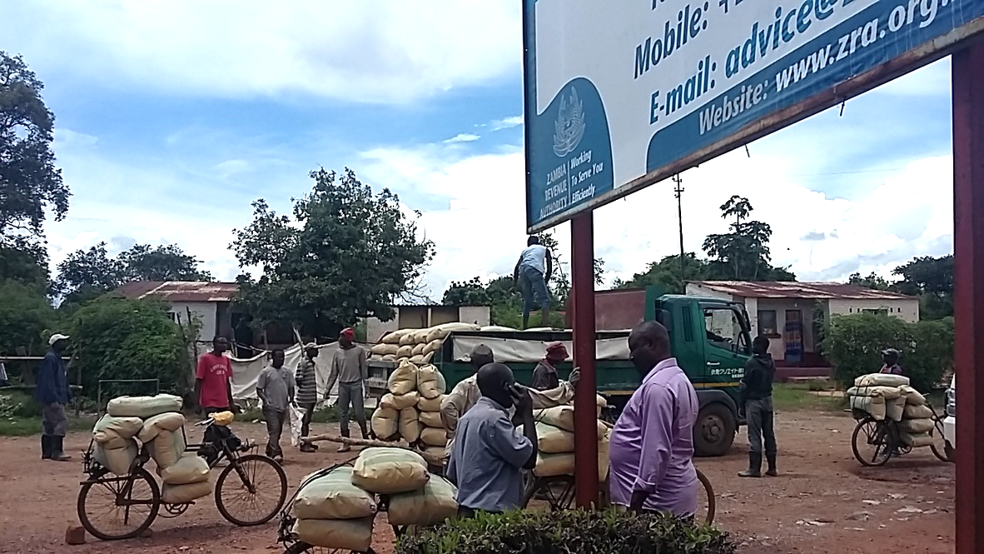

Commerce de ciment
Kipushi, Zambie

Slide 8
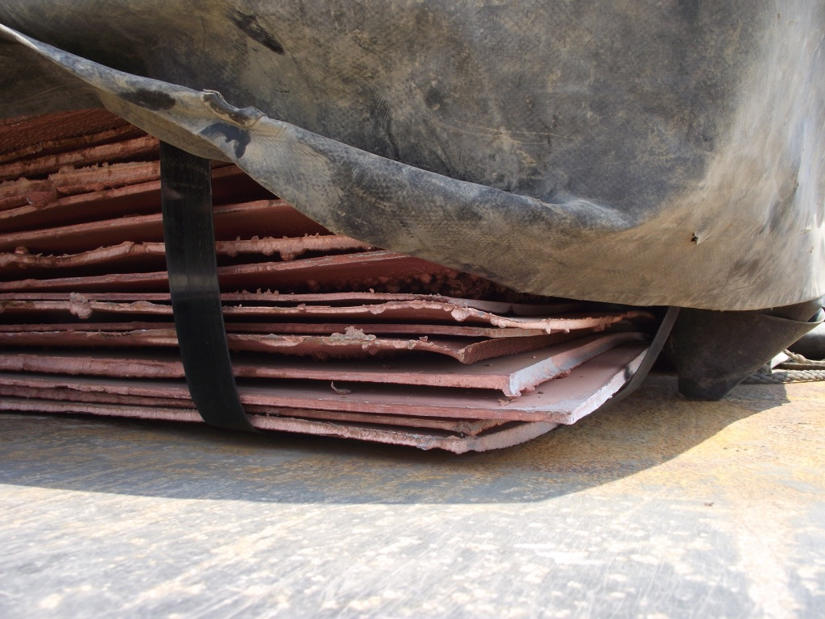
Cathodes de cuivre
Fungurume, RDC

Slide 9
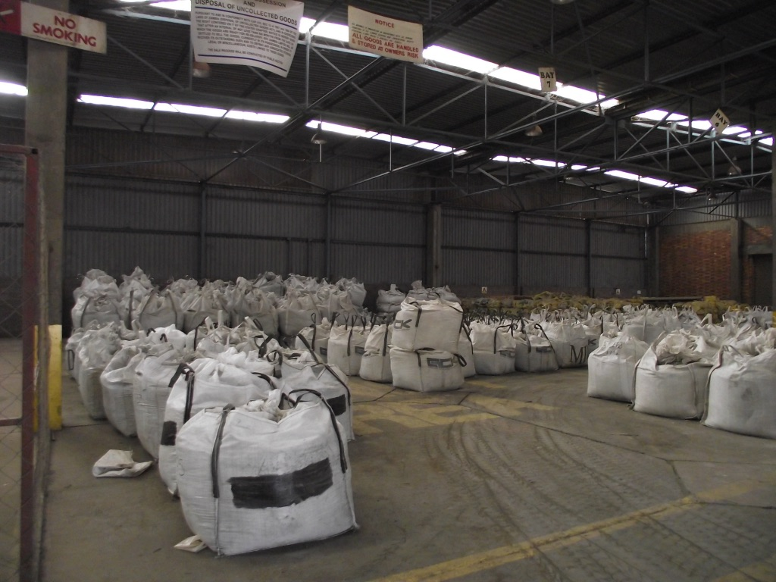
Stockage
Ndola, Zambie

Slide 10
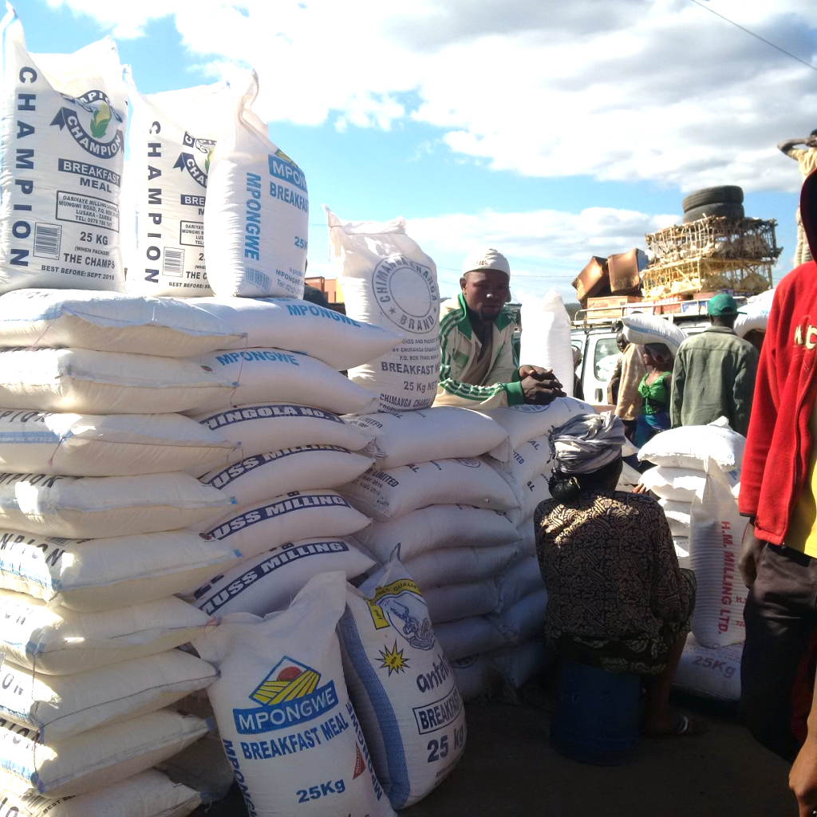
Vente de farine interdite
Kasumbalesa, RDC

Slide 11
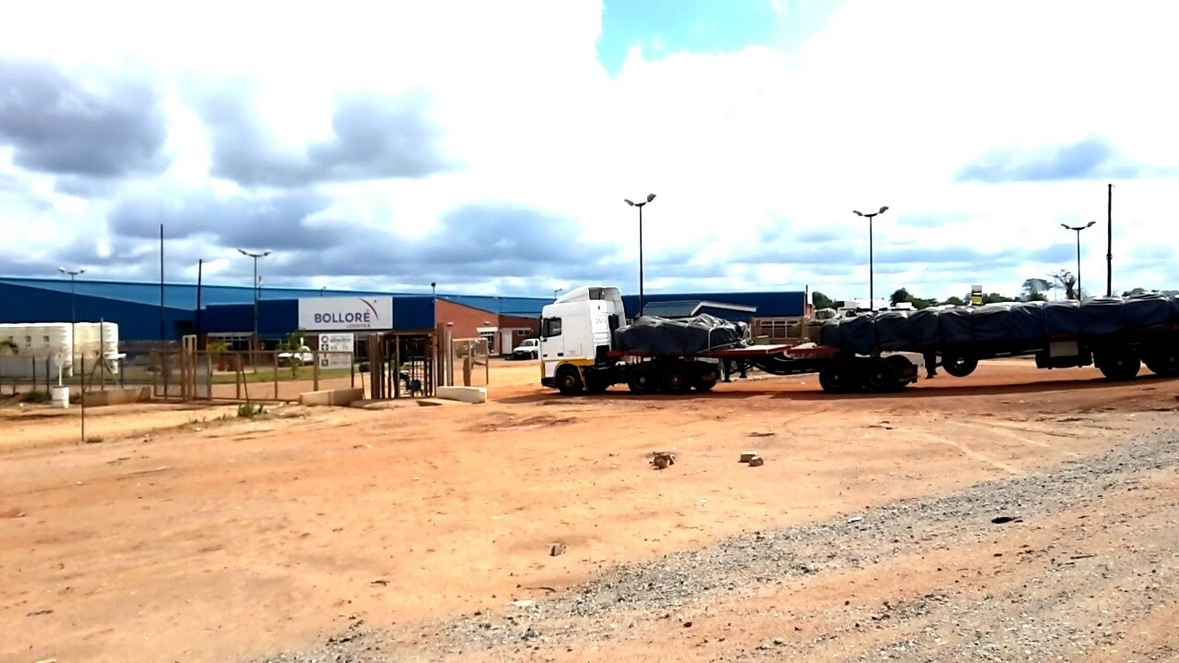
Entrepôt Bolloré
Chingola, Zambie

Slide 12
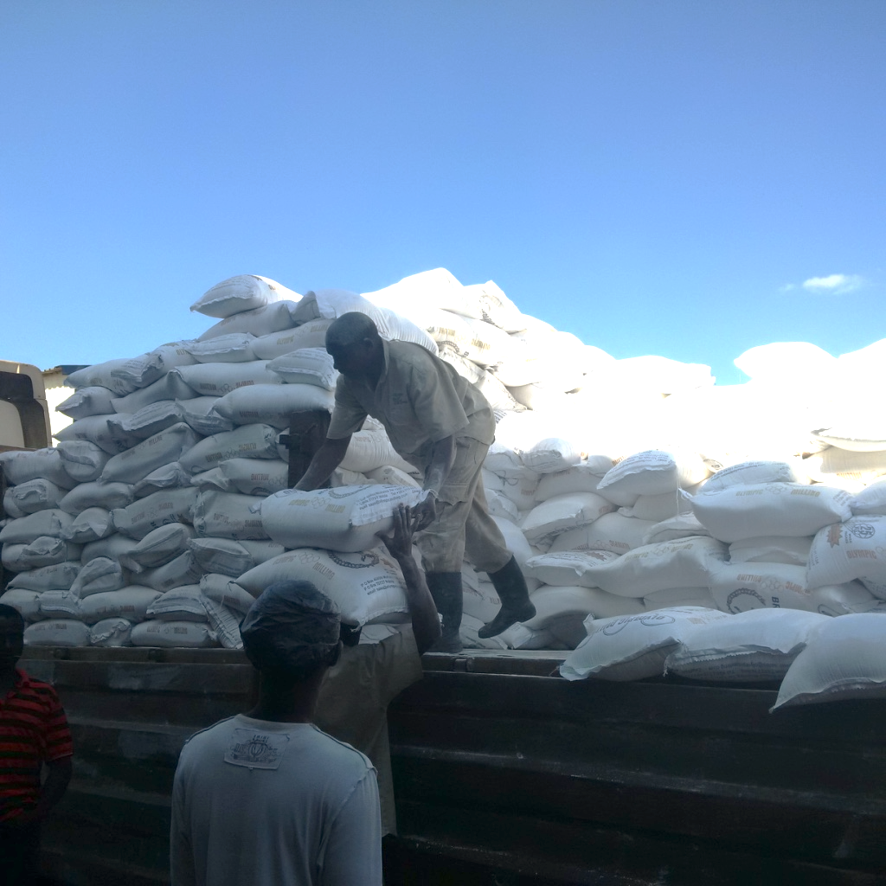
Transbordement
Kasumbalesa, Zambie

Slide 13
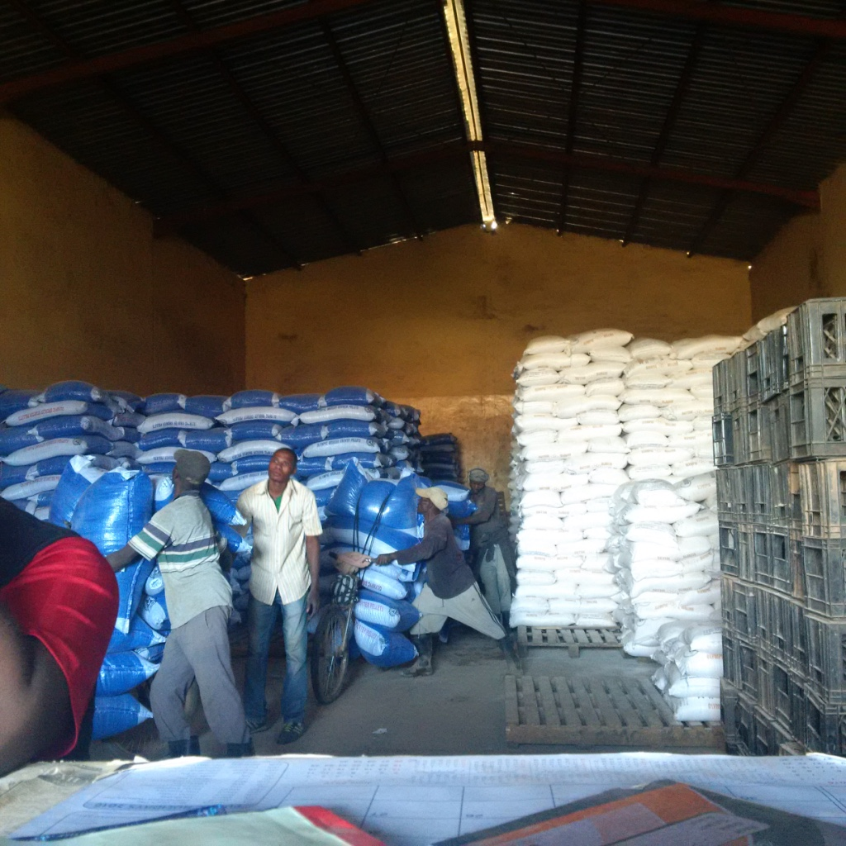
Chargement
Kasumbalesa, Zambie

Slide 14
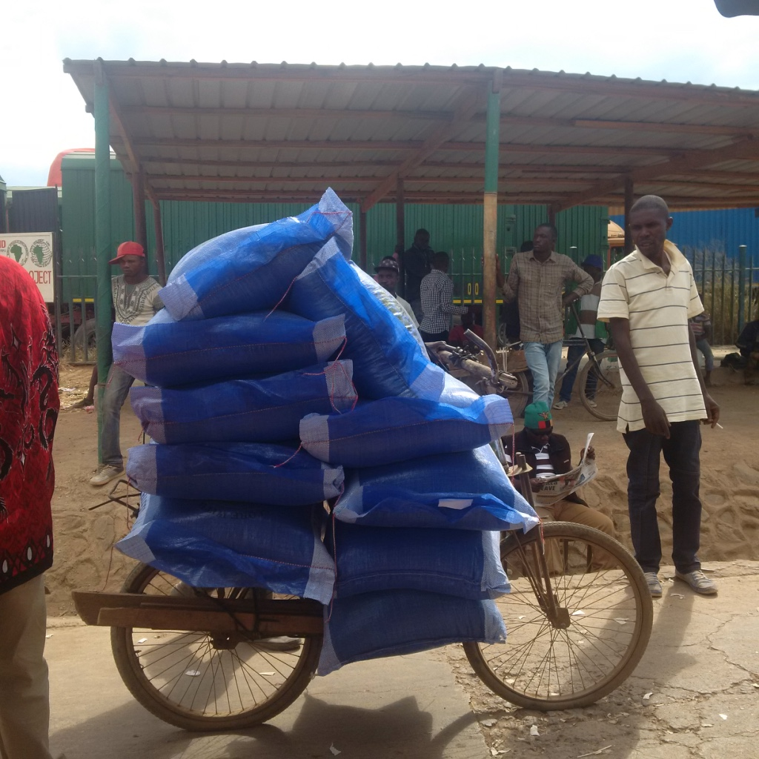
Traversée
Kasumbalesa, Zambie

Slide 15
1. Un problème théorique
Les circulations commerciales observées sont :
    Irrégulières : Composées de périodes de mouvement et d’immobilité.

Slide 16
1. Un problème théorique
Les circulations commerciales observées sont :
    Irrégulières : Composées de périodes de mouvement et d’immobilité.
    Complexes : Des circulations similaires s’arrêtent à différents endroits pour des raisons différentes.

Slide 17
2. La littérature
- Pourquoi les circulations commerciales (africaines) sont-elles irrégulières et complexes ?
- Comment les classifier malgré tout ?

Slide 18
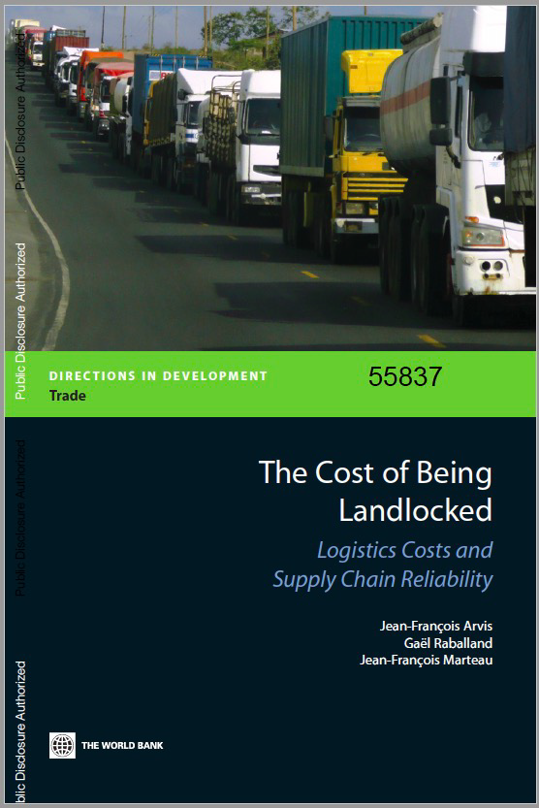
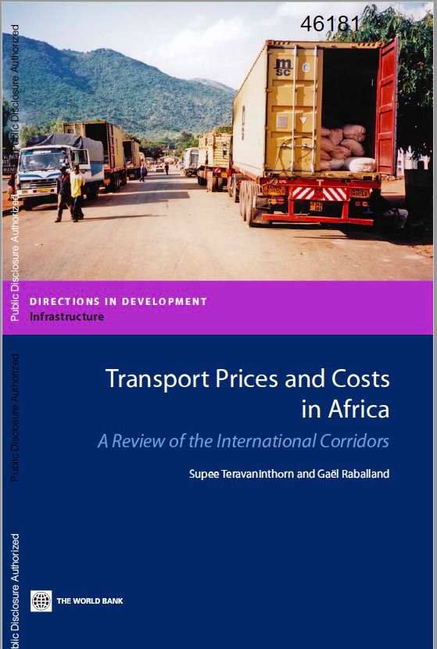

Slide 19
2. La littérature et ses limites
- Pourquoi les circulations commerciales (africaines) sont-elles irrégulières et complexes ?
=> Dichotomie public / privé
- Comment les classifier malgré tout ?

Slide 20
2. La littérature et ses limites
- Pourquoi les circulations commerciales (africaines) sont-elles irrégulières et complexes ?
=> Dichotomie public / privé
- Comment les classifier malgré tout ?
=> Problèmes de l’analyse scalaire

Slide 21
L’analyse scalaire des circulations commerciales : 3 problèmes majeurs
1° Crée une « erreur écologique ». Manque :
- Enchevêtrement des échelles d’action des stratégies
- Multinationalisation des biens de consommation courante

Slide 22
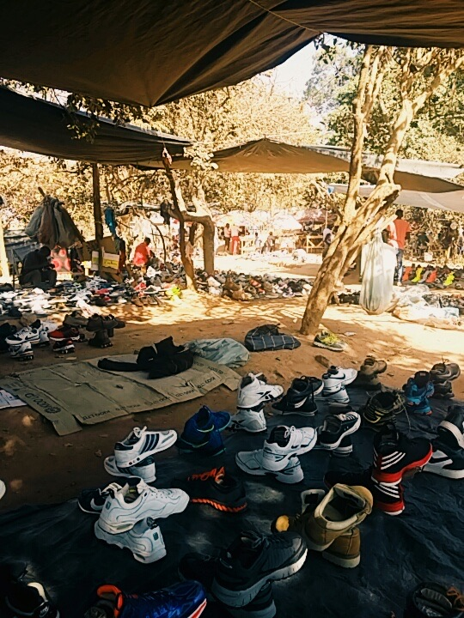
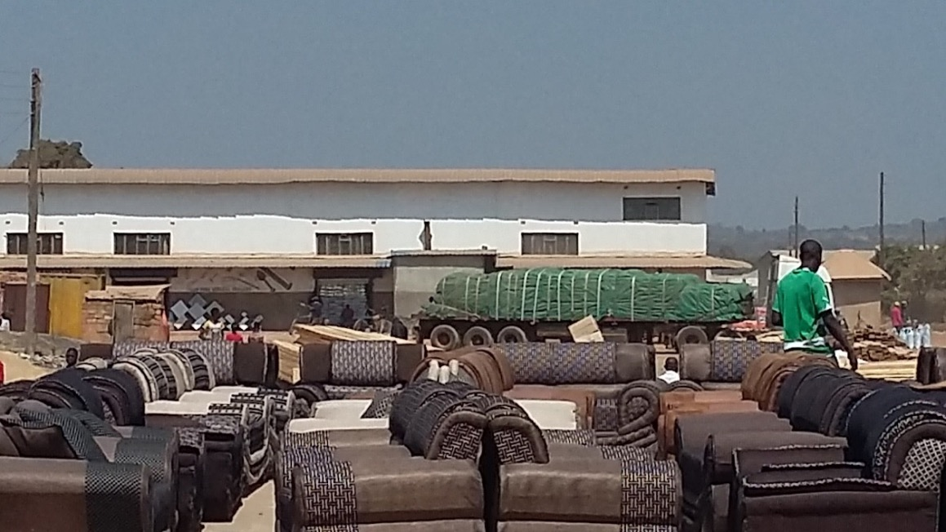
Kasumbalesa, Zambie

Slide 23
L’analyse scalaire des circulations commerciales : 3 problèmes majeurs
1° Crée une « erreur écologique »
2° A tendance à valoriser le global, ce qui est quantitativement ou géographiquement important

Slide 24
L’analyse scalaire des circulations commerciales : 3 problèmes majeurs
1° Crée une « erreur écologique »
2° A tendance à valoriser le global, ce qui est quantitativement ou géographiquement important
3° Renforce des hiérarchies morales dans la description de la mondialisation

Slide 25
3. Une solution: Les régimes de circulations

Slide 26
3. Une solution: Les régimes de circulations
Régimes dans les sciences sociales : inégale répartition des capacités et de l’agency.

Slide 27
3. Une solution: Les régimes de circulations
Régimes dans les sciences sociales : inégale répartition des capacités et de l’agency.
Des agencements sociotechniques durables d’idéologies, de pratiques, d’acteurs et d’infrastructures.

Slide 28
3. Une solution: Les régimes de circulations
Régimes dans les sciences sociales : inégale répartition des capacités et de l’agency.
Des agencements sociotechniques durables d’idéologies, de pratiques, d’acteurs et d’infrastructures.
Concomitants dans le temps.

Slide 29
3. Une solution: Les régimes de circulations
Les régimes de circulations ne sont PAS
Définis par une marchandise unique (≠ thing-following studies)

Slide 30
3. Une solution: Les régimes de circulations
Les régimes de circulations ne sont PAS
Définis par une marchandise unique (≠ thing-following studies)
Définis par une infrastructure dominante (≠ infrastructure studies)

Slide 31
3. Une solution: Les régimes de circulations
Les régimes de circulations ne sont PAS
Définis par une marchandise unique (≠ thing-following studies)
Définis par une infrastructure dominante (≠ infrastructure studies)
Définis par un acteur dominant (≠ sociologie des commerçant·e·s)

Slide 32
3. Une solution: Les régimes de circulations
Les régimes de circulations ne sont PAS
Définis par une marchandise unique (≠ thing-following studies)
Définis par une infrastructure dominante (≠ infrastructure studies)
Définis par un acteur dominant (≠ sociologie des commerçant·e·s)
Définis en suivant une unique échelle de référence

Slide 33
3. Une solution: Les régimes de circulations
Les régimes de circulations ne sont PAS
Définis par une marchandise unique (≠ thing-following studies)
Définis par une infrastructure dominante (≠ infrastructure studies)
Définis par un acteur dominant (≠ sociologie des commerçant·e·s)
Définis en suivant une unique échelle de référence
Un outil de généralisation ou de systématisation (≠ géographie des transports)

Slide 34
4. Résultats: Les trois régimes de circulations de la Copperbelt

Slide 35
4. Résultats: Les trois régimes de circulations de la Copperbelt
1° Le régime tout terrain : Flexibilité et discrétion

Slide 36
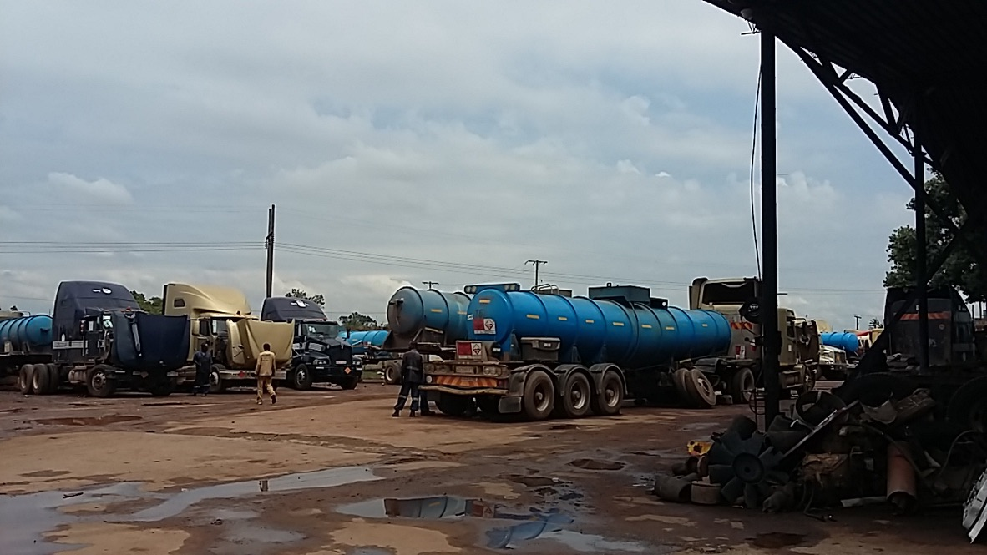
Camions citernes
Ndola, Zambie

Slide 37
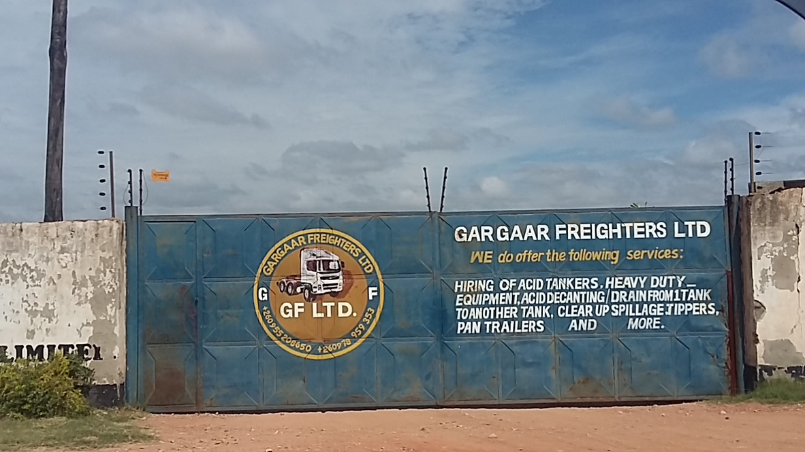
Transport somalien
Ndola, Zambie

Slide 38
4. Résultats: Les trois régimes de circulations de la Copperbelt
1° Le régime tout terrain : Flexibilité et discrétion
2° Le régime roue de secours : Urgence fiscale

Slide 39
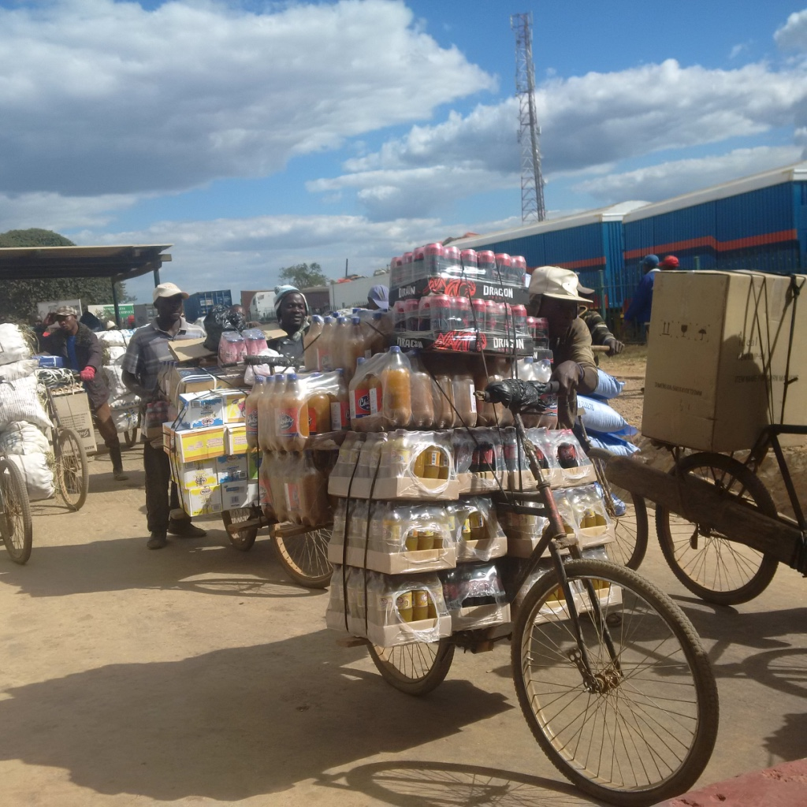
Kasumbalesa, Zambie

Slide 40
4. Résultats: Les trois régimes de circulations de la Copperbelt
1° Le régime tout terrain : Flexibilité et discrétion
2° Le régime roue de secours : Urgence fiscale
3° Le régime de direction assistée : Flux fluides et faciles

Slide 41
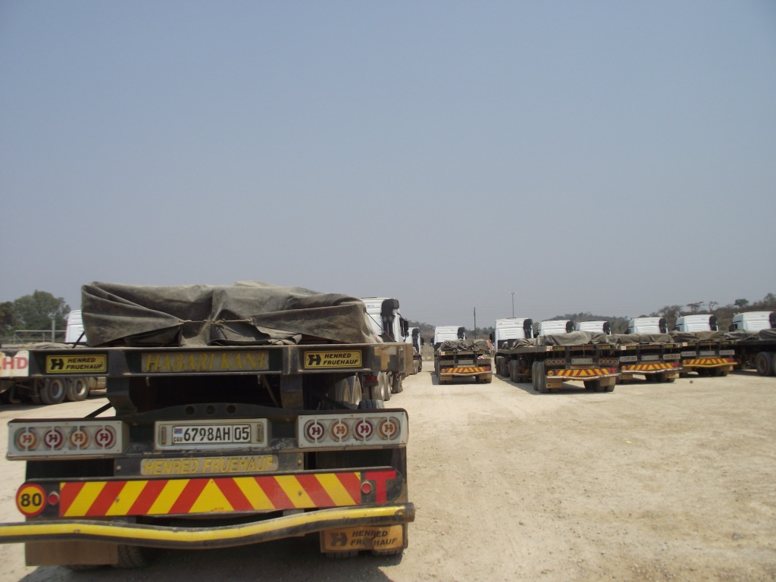
Camions de cuivre
Fungurume, RDC

Slide 42
PARTIE 2
Étudier la logistique : cadrages théoriques et pratiques méthodologiques

Slide 43
Logistique
Ensemble de services ayant pour objectif de déplacer des marchandises dans l’espace de façon optimale. Recouvre :
Des flux de marchandises
Des acteurs
Des politiques publiques
Des lieux
Des outils techniques

Slide 44
Logistique
Ensemble de services ayant pour objectif de déplacer des marchandises dans l’espace de façon optimale. Recouvre :
Des flux de marchandises
Des acteurs
Des politiques publiques
Des lieux
Des outils techniques

Slide 45
Logistique
Flux de marchandises
Acteurs
Politiques publiques
Lieux
Outils techniques

Slide 46

MERCI POUR VOTRE ATTENTION !
Hélène BLASZKIEWICZ
helene.blaszkiewicz@cnrs.fr
Fin de déviation
Kitwe, Zambia

